Slide 1
Descrizione Dell’Environment
NFR 1
Il workload medio è 2000 TPS
Il workload di picco per il 90% del tempo è sotto il doppio della media
TPS picco <= 2 * 2000 = 4000 TPS
IL sistema deve gestire un workload pari al doppio del tps di picco
TPS sistema = 2 * 4000 = 8000 TPS
NFR 2
Il sistema deve garantire un HA al 99.999%
NFR3
In caso di un disastro, il sistema deve garantire il 100% delle capacità di produzione e pre-produzione ed almeno il 50 % di Development e Test.
NFR4
L’environment di Development è meta di quello di produzione
NFR5
L’environment di Testing è uguale a quello di sviluppo
NFR6
Il sistema deve reggere il massimo carico di picco.

Slide 2
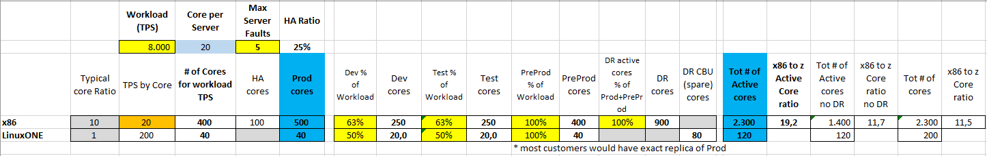
Sizing
Input dato è:
Il Sistema ha un traffico medio di 2000 TPS
Per il 90% del tempo il traffic di picco è minore del doppio del traffico medio.
Traffico di Picco: 2 * 2000 = 4000 TPS
Il Sistema deve gestire il doppio del traffico di picco
Quindi 2 * 4000 = 8000 TPS
Il Sistema deve avere un grado di HA ratio del 99.999% questo è stato implementato aggiungendo il 25% di server in più per replicazione.

Slide 3
Archittetura Tecnica
Site 1
Site 2
X86 Archittetura Tecnica:
Site 1:
Prod: 25 server, 500 core
Dev: 13 server, 250 Core
PreProd: 20 Server, 400 Core
Site 2:
Test: 13 server, 250 Core.
DR: 45 server, 900 core.
LinuxOne Archittetura Tecnica:
Site 1:
1 server
Prod: 20 core
preProd: 20 Core
Dev: 20 Core
Spare CBU: 40 core
Site 2:
1 server
Prod: 20 core
preProd: 20 core
Test: 20 core
Spare CBU: 40 core

Slide 4
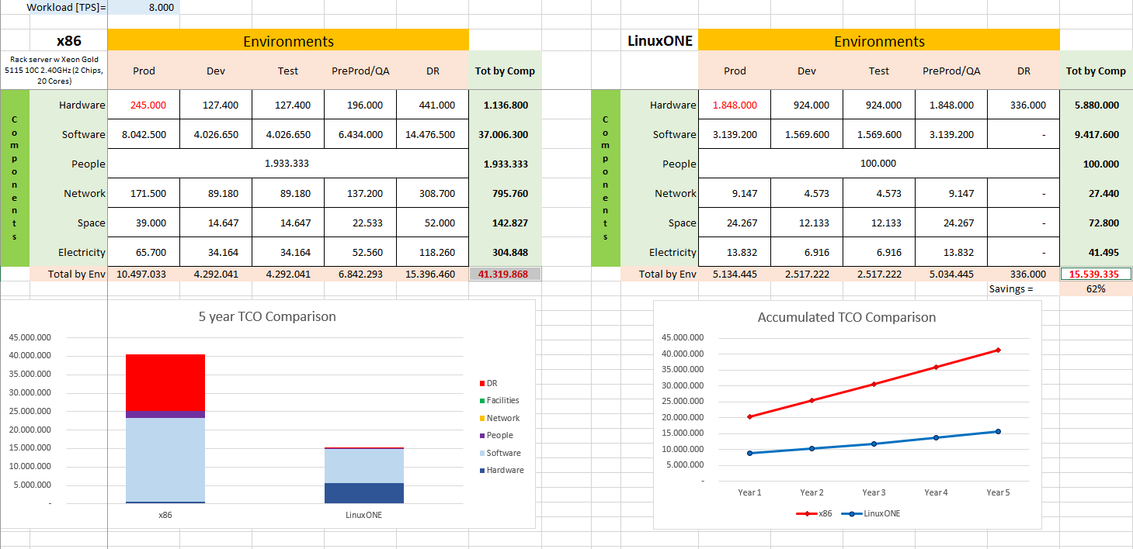
TCO Comparison in 5 anni.
Per la piattaforma X86 i costi più impattanti sono:
Il costo del software
Il costo del disaster recovery
Sempre su X86 il costo dell’hardware e del personale diventa negligibile all’aumentare del numero di server (TPS supportati)
Sulla piattaforma linuxOne invece I costi più impattanti sono:
Il costo dell’hardware
Il costo del software
In particolare si può notare come nonostante il costo hardware di LinuxOne sia molto più grande rispetto a X86, ma LinuxOne scala molto meglio con il Prezzo degli altri componenti.

Slide 5
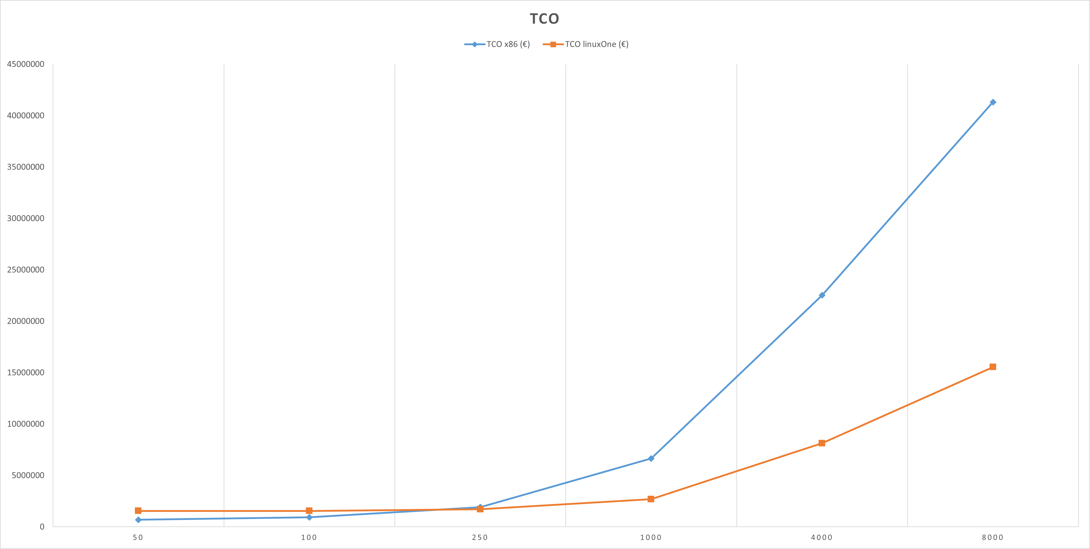
Considerazioni sulle piattaforme per TPS.
Dal grafico si può notare che il Prezzo delle due piattaforme si incontrano intorno ad un workload di 250 TPS.
Sotto questo workload il costo hardware di LinuxOne diventa il Prezzo più impattante della piattaforma rendendolo meno conveniente di X86.
Tuttavia sopra un workload Massimo di 250TPS il Prezzo dell’hardware di linuxOne si ammortizza mentre il Prezzo di x86 per supportare lo stesso workload aumenta.

Slide 6
Considerazioni aggiuntive sulle Piattaforme
La Piattaforma LinuxOne richiede un minor numero di server, ciò comporta:
Minore Spazio richiesto, i costi dello spazio sono ridotti
Un minor numero di personale per gestire i server, costi ridotti sul personale
Una migliore efficienza elettrica.

Slide 7
X86 TCO Assumption
Hardware:
Rack server W Xeon Gold 5115 10C 2.40Ghz (2 Chips, 20 Cores)
Acquisition Cost 10K€ - 30% discount
Support for following years is 20% of purchase price.
Network
7000€ per server - 30% disc
People
One FTE covers 30 server
Average Fully loaded costs = 100K€
Space
Fully loaded cost of sq. Meter = 2800€
Electricity
Cost per kWh = 0,10€
Software
OS: subscription 2000€/year –20% disc per socket
VM: license @5000€/socket -20% discmaint@ 20% of purchase price from y2
Application Server: license @100€/PVU -75% disc (70 PVU per core)maint@ 20% of purchase price from y2
DB: license @40.000€ for 2 cores -75% discmaint@ 20% of purchase price from y2
Data Replication Tools: subscription 3000€/year –75% disc per core
Monitoring Tools: license @5.000€/server -40% disc. Maint@ 20% of PP from y2
Security Tools: license @5.000€/server
Sui Software è stato scelto volutamente di lasciare I prezzi standard dati, sono stati esaminati varie applicazioni commerciali ma I prezzi non hanno offerto variazioni asintotiche significative per lo studio in questione.

Slide 8
LinuxOne TCO Assumption
Hardware
LinuxONE servers
50.000 €\core cost
30% discount
Maint@ 10% PP from y4
Network
14000€ per LinuxONE Server -30% disc
Maint@ 10% of PP from y2
•People
One FTE covers 10 servers
Average yearly fully loaded costs=120K€
•Space
Fully loaded cost of Sq. meter=2.600€
•Electricity
Cost per kWh=0,10€
Software
OS: subscription 6000€/year –20% disc per socket
VM: included in HW
Application Server: license @100€/PVU -50% disc (120 PVU per core)maint@ 20% of purchase price from y2
DB: license @40.000€ per cores -50% discmaint@ 20% of purchase price from y2
Data Replication Tools: subscription 3000€/year –50% disc per core
Monitoring Tools: license @5.000€/server -40% disc. Maint@ 20% of PP from y2
Security Tools: license @5.000€/server -40% disc. Maint@ 20% of from y2

